Slide 1

6
整理和复习
立体图形的认识和测量（2）

Slide 2


立体图形都是由面组成，那么我们就来一起复习。
我们学过哪些立体图形?
它们有什么特点？

Slide 3
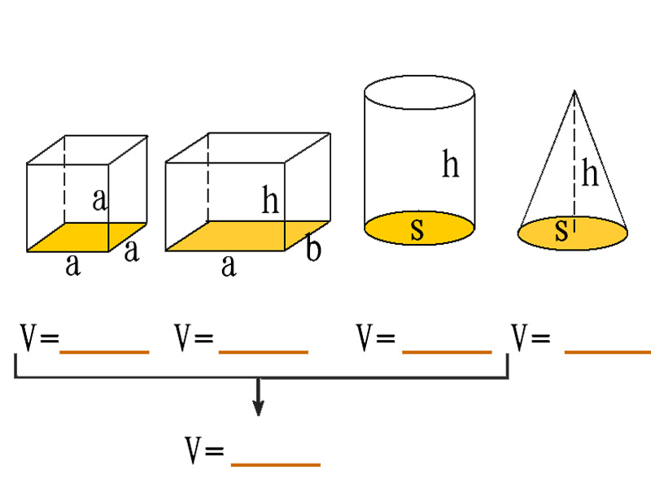
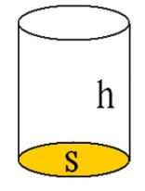
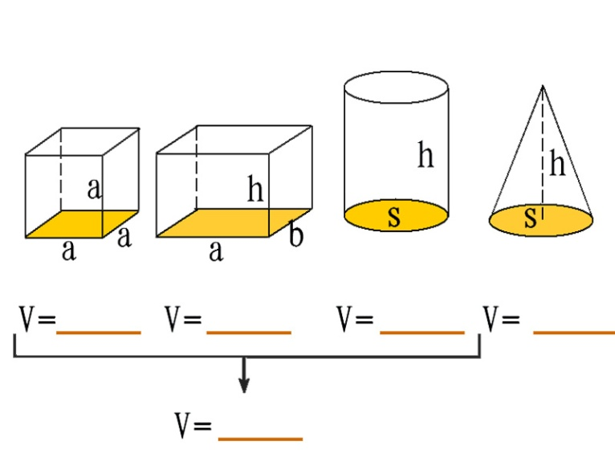
1.立体图形的特征
立体图形 | 特 征
6个面是长方形（特殊情况有两个对面是正方形）相对的面完全相同；12条棱，相对的4条棱长度相等；8个顶点。
举手回答：分别说一说这些立体图形有哪些特征？
6个面都相等，都是正方形；12条棱都相等；8个顶点。
上下两个面是完全相同的圆形，侧面是一个曲面，沿高展开一般是个长方形。上下一样粗；有无数条高，每条高长度都相等。
底面是一个圆，侧面展开是扇形，有一个顶点，只有一条高。

Slide 4
2.长方体和正方体
名称 |  | 长方体 | 正方体
面 | 个数
 | 形状
棱 | 条数
顶点 | 个数
6个
6个
6个面都是长方形（可能有两个相对的面是正方形），相对的面完全相同。
6个面都是正方形，6个面完全相同。
12条
12条
相对的4条棱长度相等（可能有8条棱长度相等）
长度
12条棱长度相等
8个
8个

Slide 5
2.长方体和正方体的关系
长方体
正方体
当长方体的长、宽、高相等时，就变成了正方体。
正方体是特殊的长方体。

Slide 6

3.长方体、正方体、圆柱体、圆锥体的计算公式
立体 图形 | 表面积 | 体积
举手回答：你能说出这些立体图形的表面积和体积公式分别是什么吗？
S_{长}=(ab+ah+bh)×2
V_{长}＝abh
V=Sh
S_{正}=6a²
V_{正}=a³
S_{表}=2S_{底}+S_{侧}
S_{侧}=Ch
V_{柱}=Sh
1
Ⅴ =
锥
—
sh
3

Slide 7

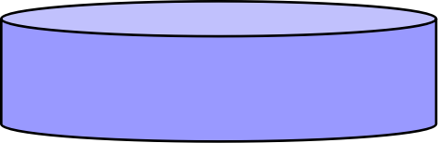
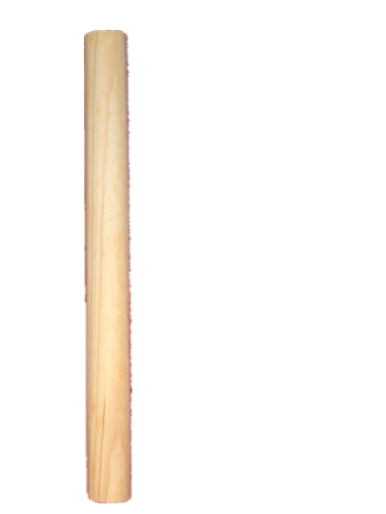
4.圆柱和圆锥
直角三角形
长方形

Slide 8
5.圆柱和圆锥的关系
当圆柱的上底面的面积等于0时，就变成了圆锥。

Slide 9
6.长方体表面积的推导
上
上
后
右
前
左
下
右
前
长方体的表面积=（长×宽+长×高+高×宽）× 2
S_{长} =(ab+ah+bh)×2

Slide 10
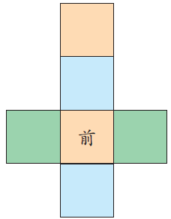
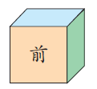
7.正方体表面积的推导
后
上
左
右
正方体的表面积＝棱长×棱长×6
下
S_{正}=6a²

Slide 11

8.圆柱表面积的推导
底面
侧 面
底面
圆柱的表面积＝侧面积＋两个底面的面积
S_{表}=2S_{底}+S_{侧} S_{侧}=Ch

Slide 12
9.长方体的体积推导
长方体的体积 = 长×宽×高
h
厘
米
V =ɑbh
b厘米
长方体的体积 = 底面积×高
a厘米
V = Sh

Slide 13
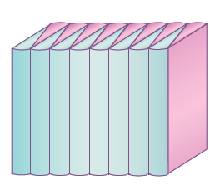
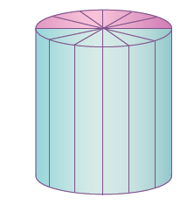
10.圆柱体积的推导
底面积
高
高
长方体的体积=底面积 × 高
V = Sh
底面积
高
圆柱的体积
=
×

Slide 14

11.圆锥体积的推导
圆锥的体积等于与它等底等高圆柱体积的三分之一。
圆锥的体积= × 底面积×高
Sh
Ⅴ = Ⅴ =
圆锥
圆柱

Slide 15

下面说法是否正确？对的画“√”，错的画“×”。
（1）长方体六个面一定是长方形。
×
（ ）
圆锥的侧面展开是一个扇形。
（2）圆柱和圆锥的侧面展开都是长方形。
×
（ ）
（3）正方体棱长总和是48厘米，它的每条棱长是4厘米。
√
8倍
（ ）
（4）正方体的棱长扩大2倍，它的体积就扩大6倍。
×
（ ）
（5）圆柱体的体积等于圆锥体的3倍。
×
（ ）
必须是等底等高的圆柱和圆锥。

Slide 16
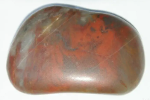
怎样测量出一块拳头大的鹅卵石的体积?
2cm
30 × 30 × 2
=900 × 2
30cm
30cm
=1800（立方厘米）
30cm
30cm
上升的水的体积就是马铃薯的体积。

Slide 17
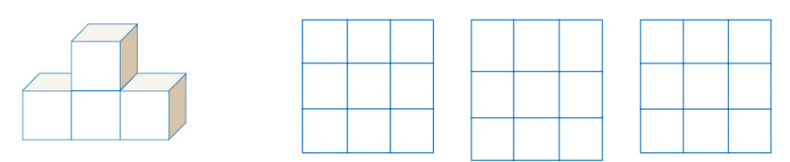
在方格纸上分别画出从不同方向看左边立体图形所看到的形状。
前面
左面
上面

Slide 18
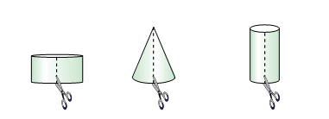

连一连。

Slide 19
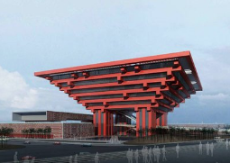
上海世博会上的中国馆——“东方之冠”，造型独特，令世人瞩目。它的顶层是由底部的四根巨型钢筋混凝土核心筒托起，每个核心筒的截面都是边长为18.6米的正方形，高68米。这四根核心筒的体积一共是多少立方米？
18.6×18.6×68×4
=94101.12（立方米）
答：一共是94101.12立方米。

Slide 20
一个蓄水池(如下图)，长10米，宽4米，深2米。
（1）蓄水池占地面积有多大？
10×4 ＝ 40（平方米）
答：占地面积是40平方米。
（2）在蓄水池的底面和四周抹上水泥，抹水泥的面积有多大？
10×4 +（4×2＋2×10）×2＝ 96（平方米）
答：抹水泥的面积是96平方米。
（3）蓄水池最多能蓄水多少立方米？
10×2×4 ＝ 80（立方米）
答：最多能蓄水80立方米。

